Slide 1


CSS Position: Zrozumienie i Zastosowanie
Właściwość position w CSS jest kluczowa dla kontrolowania położenia i układu elementów na stronie. Poznajmy jej różne wartości i jak je wykorzystać w praktyce.
Maksim Kazakou

Slide 2

Wartość Static
Domyślna Wartość
Ignoruje Przesunięcia
Zastosowanie
Static to domyślna wartość position. Elementy są umiejscowione zgodnie z normalnym przepływem dokumentu HTML.
Właściwości top, right, bottom, left nie mają wpływu na elementy ze static position.
Używana, gdy nie potrzebujemy zmieniać położenia elementu z normalnego przepływu.

Slide 3

Wartość Relative
Zmiana Położenia
Zastosowanie
Elementy są przesuwane względem swojego normalnego położenia, określonego przez top, right, bottom, left.
Używana, gdy chcemy lekko przesunąć element bez zakłócania układu strony.
1
2
3
Zachowuje Przepływ
Miejsce zajmowane przez element pozostaje w normalnym przepływie dokumentu.

Slide 4
Wartość Absolute
Niezależne Położenie
Względem Rodzica
Zastosowanie
Element jest umieszczany niezależnie od normalnego przepływu dokumentu.
Położenie jest względem najbliższego przodka, który ma position inną niż static.
Używana, gdy chcemy całkowicie wyjąć element z normalnego układu strony.

Slide 5

Przykład Static
Normalny Układ
Brak Przesunięć
Zastosowanie
Elementy są umieszczane zgodnie z normalnym przepływem dokumentu HTML.
Ustawienie top, right, bottom, left nie ma wpływu na położenie elementów.
Używane najczęściej, gdy nie potrzebujemy zmieniać domyślnego położenia elementów.

Slide 6



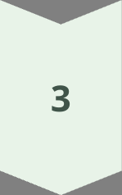
Przykład Relative
Przesunięcie w Górę
Element został przesunięty 20 pikseli w górę od swojego normalnego położenia.
Przesunięcie w Prawo
Element został przesunięty 30 pikseli w prawo od swojego normalnego położenia.
Zachowanie Przepływu
Miejsce zajmowane przez element pozostaje w normalnym układzie strony.

Slide 7




Przykład Absolute
Położenie Górne
Element został umieszczony 20 pikseli od górnej krawędzi najbliższego pozycjonowanego przodka.
Położenie Prawe
Element został umieszczony 30 pikseli od prawej krawędzi najbliższego pozycjonowanego przodka.
Niezależne Położenie
Element został wyjęty z normalnego przepływu dokumentu HTML.

Slide 8
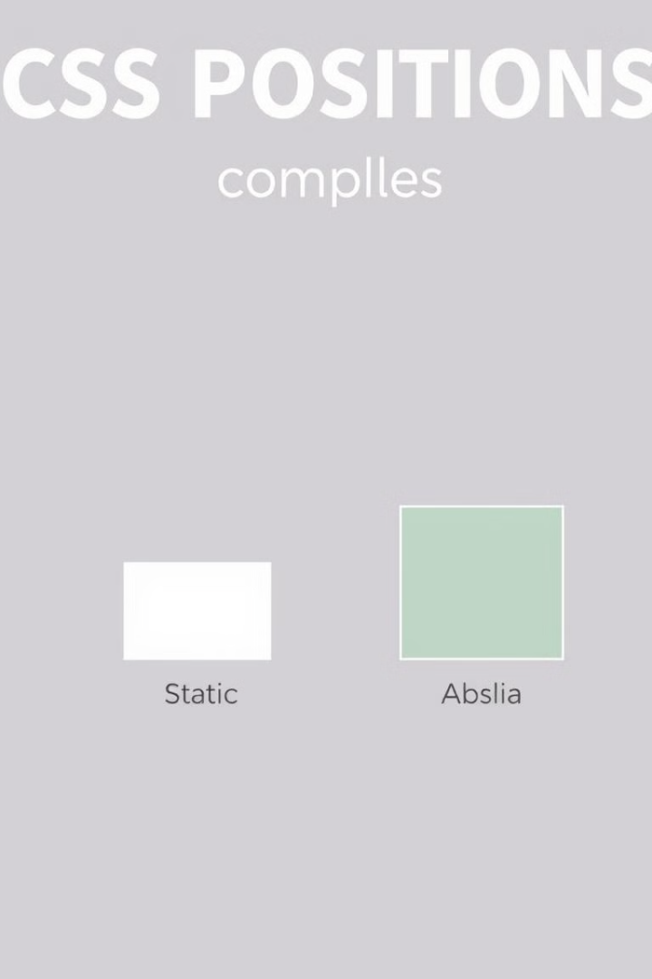
Podsumowanie
1
Różne Wartości
2
Kontrola Układu
Position może przyjmować wartości: static, relative, absolute, które mają różny wpływ na położenie elementów.
Odpowiedni dobór położenia jest kluczowy dla kontrolowania układu i wyglądu strony.
3
Praktyczne Zastosowanie
Każda z wartości ma swoje zastosowanie - poznanie ich pozwala tworzyć lepsze interfejsy.

